Slide 1
creativity
ประภาส จงสถิตย์วัฒนา
Prabhas Chongstitvatana

Slide 2
meaning
creativity
meaning Latin to create, make
ความหมาย ทำของใหม่ ที่มีคุณค่า

Slide 3
เกี่ยวข้องกับ
psychology
cognitive science
education
philosophy
technology
sociology
theology
linguistics
business
economics

Slide 4
creative process
incubation
convergent + divergent thinking
forming elements into new combinations

Slide 5
innovation
จำนวนความคิด
ราคา
มูลค่าเพิ่ม
จำนวนผู้ใช้

Slide 6
economics
Joseph Schumpeter:
Creative Destruction

Slide 7
creative profile
idea generation: fluency, originality, incubation, illumination
personality: curiosity, tolerance to ambiguity
motivation: intrinsic, extrinsic, achievement
confidence: producing, sharing, implementing

Slide 8
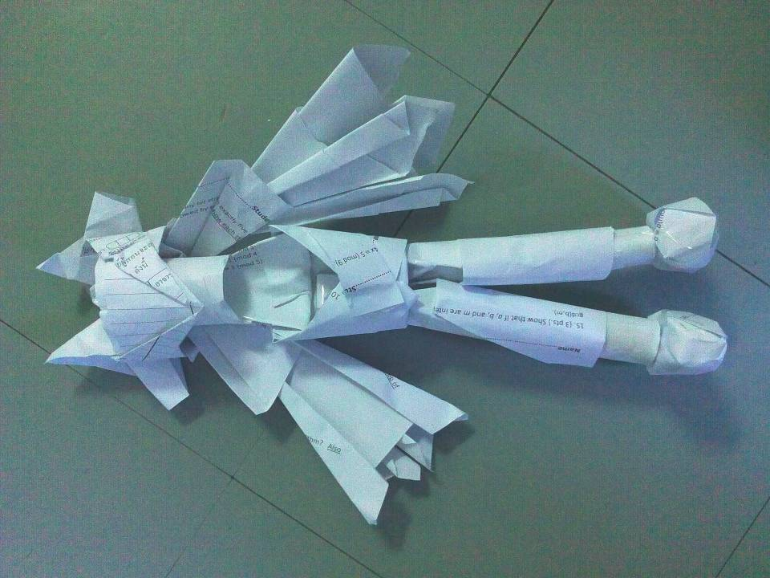

Slide 9
creativity type
technical, artistic
คุณมีลักษณะสร้างสรรค์แค่ไหน

Slide 10
technical
programmed: logical, structured
lateral: break out of patterns
brainstorming, random input, provocation etc.

Slide 11
Csikszentmihalyi คิดแง่บวก
การเกิดความคิดสร้างสรรค์ มี 5 ขั้น
Csikszentmihalyi (cheek-sent-me-hee)
มองหาปัญหา จดจ่อกับปัญหาที่น่าสนใจและเราอยากรู้
เพาะบ่ม ปล่อยให้ความคิดวนเวียนในสมอง โดยไม่ใส่ใจตรงๆ
อ้าหา วินาทีที่ "เข้าใจ"
ประเมิน ตรวจสอบว่าความคิดที่ได้มีคุณค่าพอที่จะเอาไปทำจริง
ลงมือ สร้างแบบปฏิบัติ แล้วทำทุ่มเทให้สำเร็จ

Slide 12
มองหาปัญหา
อย่าอยู่เฉย มองหาปัญหา รักการเปลี่ยนแปลง เป็นผู้ผลักดัน เปรียบเทียบกับเพื่อนและคู่แข่ง หาทางปรับปรุง มองหาสิ่งที่น่าสนใจ

Slide 13
รวบรวมข้อมูล
เมื่อได้โจทย์ รวบรวมข้อมูล อย่ากระโดดเข้าไปทำทันที ให้เวลาความคิดวนเวียนอยู่ในสมอง เพื่อไม่ให้ยึดติดความคิดอันใดอันหนึ่ง ก่อนเวลาอันควร

Slide 14
อ้าหา
เมื่อมีปัญหาและความคิด การขุดลงไปถึงต้นตอของปัญหาสำคัญมาก อย่ามองโลกในแง่ร้ายจนหมดกำลังใจ เปิดใจให้กว้าง

Slide 15
ประเมิน
เมื่อเข้าใจปัญหาอย่างถ่องแท้ ได้เวลาหาวิธีแก้ คิดหลายๆ วิธี
มีเทคนิกมากมายในการสร้างความคิด ประเมินว่าแบบไหนดีกว่ากัน

Slide 16
ลงมือทำ
สร้างสรรค์ไม่ใช่คิดอย่างเดียว ลงมือทำด้วย ต้องมั่นใจ และทุ่มเท

Slide 17
my examples
robot hand grasps a cube
mimetic circuits
hardware compact genetic algorithm
discovering soldering alloy

Slide 18
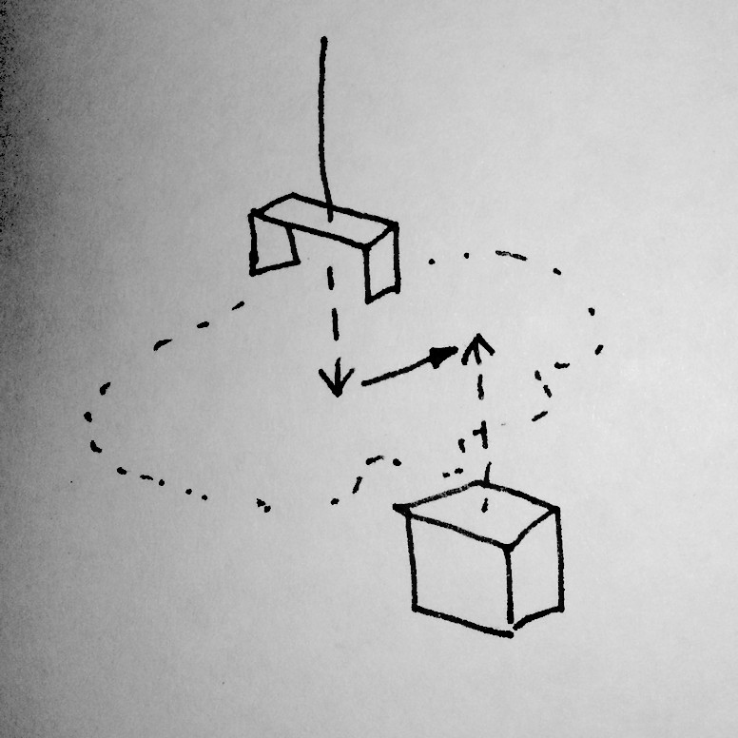
robot hand grasps a cube
Not knowing where the camera is
Visual servoing

Slide 19
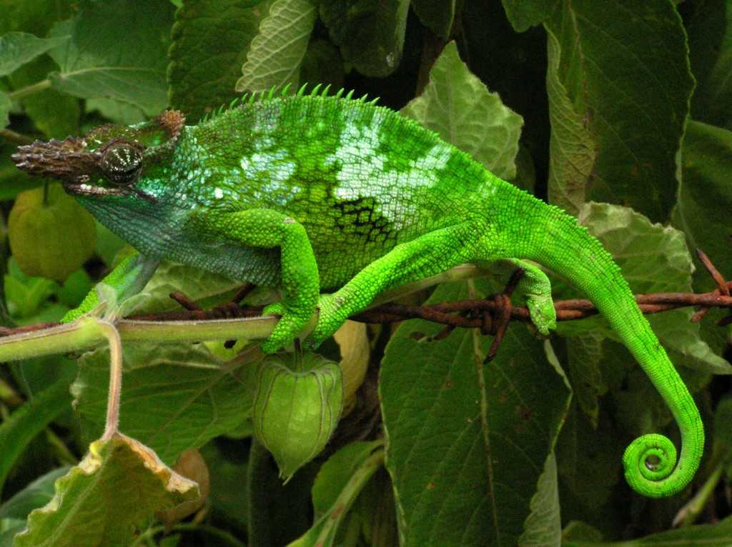
1998 Synthesis of Synchronous Sequential Logic Circuits from Partial Input/Output Sequences
.
Two-Horn Chameleon (Bradypodion fischeri ssp.) in the Usambara mountains, Tanzania

Slide 20
Fast computation circuit

Slide 22



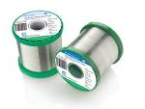
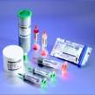
Lead-free Solder Alloys
Lead-based Solder
Low cost and abundant supply
Forms a reliable metallurgical joint
Good manufacturability
Excellent history of reliable use
Toxicity
Lead-free Solder
No toxicity
Meet Government legislations (WEEE & RoHS)
Marketing Advantage (green product)
Increased Cost of Non-compliant parts
Variation of properties (Bad or Good)

Slide 23
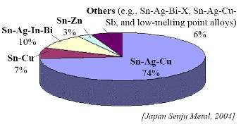
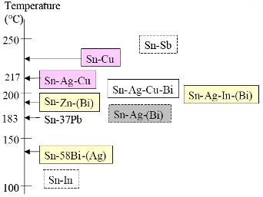
Sn-Ag-Cu (SAC) Solder
Advantage
Sufficient Supply
Good Wetting Characteristics
Good Fatigue Resistance
Good overall joint strength
Limitation
Moderate High Melting Temp
Long Term Reliability Data

Slide 24
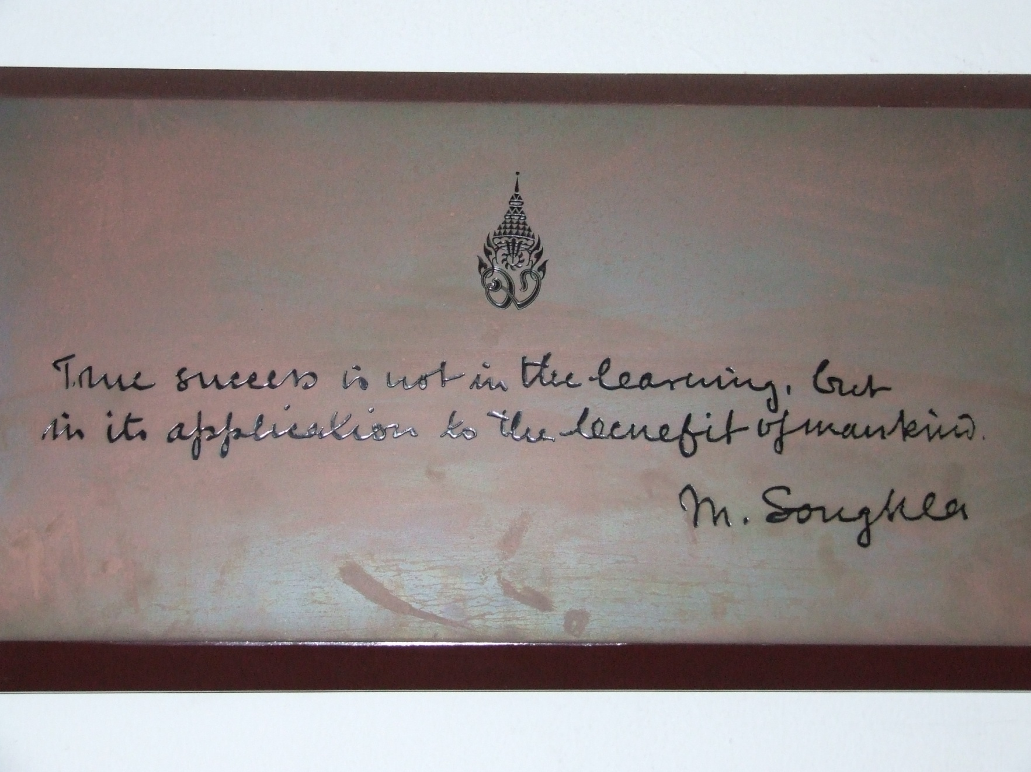

Slide 25
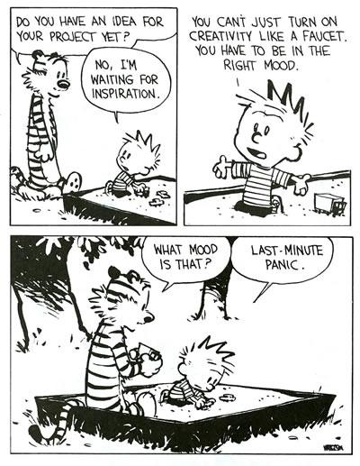

Slide 26
References
http://en.wikipedia.org/wiki/Creativity
Ted talk -- Ji-Hae Park: The violin, and my dark night of the soul, 12:41 Posted: May 2013
http://www.ted.com/talks/ji_hae_park_the_violin_and_my_dark_night_of_the_soul.html
http://www.mindtools.com/pages/article/creativity-quiz.htm
http://www.cp.eng.chula.ac.th/~piak/

